Slide 1
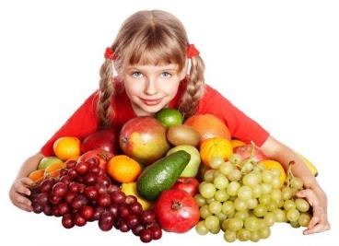
Чем питаться подростку?

Slide 2
Правильное питание
Питание играет важную роль в правильном течении физиологических процессов организма подростков. От правильного питания зависит нормальное функционирование органов и систем организма, сопротивляемость его различным болезнетворным факторам.

Slide 3
Пища подростка

Slide 4
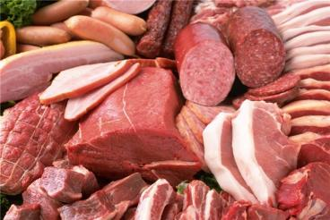
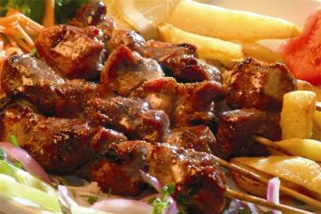
- Белки - Жиры и углеводы - Витамины «А» и «Д» - Масло

Slide 5
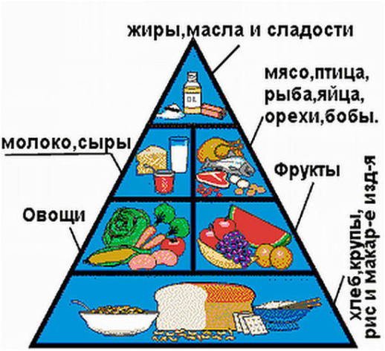

Slide 6
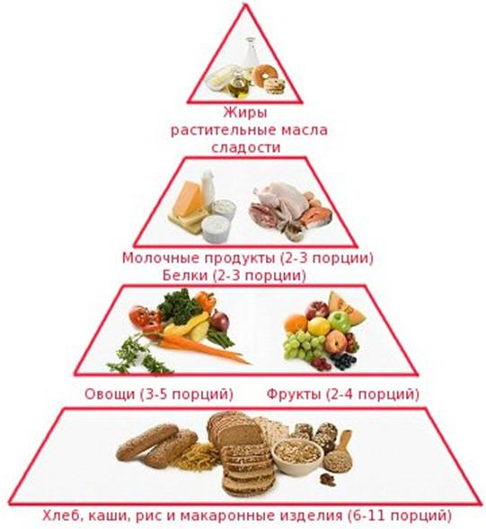

Slide 7
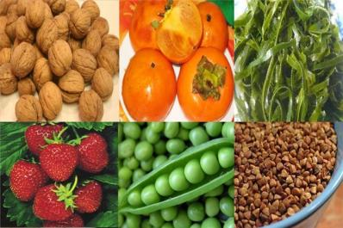
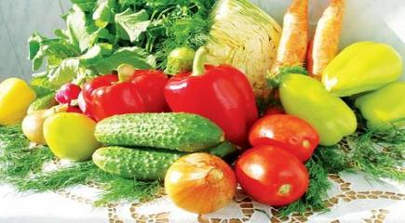
Минеральные вещества и Витамины

